Slide 1



Analisi di un filtro crossover a due vie in regime sinusoidale
Damiano scevola

Slide 2
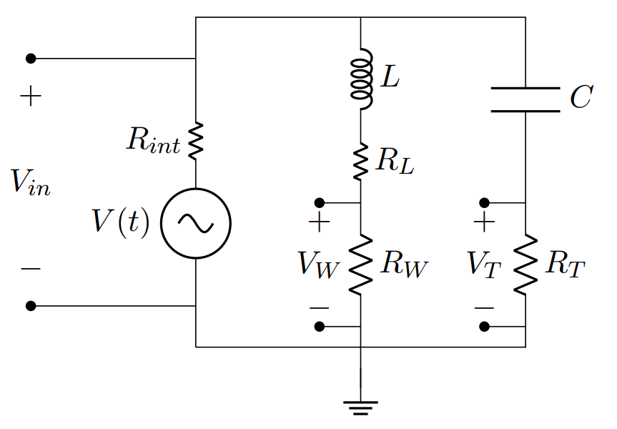

progettazione
Si è scelto $R_{L}+R_{W}=R_{T}$
Frequenza di crossover $ν_{0}$ quando $V_{W}=V_{T}$
Supponendo $R_{L}=0$ e $R_{W}=R_{T}$ si ha il caso ideale: la frequenza di crossover $ν_{0}^{′}$ è diversa
Si è scelto $ν_{0}^{′} \sim 2.5 kHz$
Scelta dei valori delle componenti effettuata nel caso ideale, con Desmos

Slide 3



Parametri utilizzati
 | Valore scelto | Valore misurato
C | 70 nF | (70.0 ± 0.7) nF
L | 47 mH | (46.8 ± 0.5) mH
$$R_{L}$$ | - | (203 ± 2) Ω
$$R_{T}$$ | 470 Ω | (471.7 ± 0.3) Ω
$$R_{W}$$ | - | (269.3 ± 0.2) Ω
$$V_{0}$$ | 5 V | -
Per l’acquisizione:
Tre canali: $V_{in}$, $V_{T}$ e $V_{W}$
Sample rate: 200 kHz
Sweep da 400 Hz a 8 kHz step 100 Hz ad intervalli di 500 ms
Trigger su $V_{in}$ a 0 V in salita
Resistenza interna del generatore:
$$R_{int}=50 Ω$$

Slide 4

Comportamento atteso
Nel caso ideale, la frequenza di crossover è: $ν_{0}^{′}=\frac{1}{2π\sqrt{LC}}$
Nel caso reale, l’espressione di $ν_{0}$ è più complessa: per ricavarla è stata usata la libreria sympy
Lo stesso vale per le ampiezze dei segnali $V_{T}$e $V_{W}$
Le fasi dei segnali $V_{T}$e $V_{W}$ nel caso reale sono:
$φ_{T}\left(ν\right)=arctan⁡\left(\frac{1}{2πνCR_{T}}\right)$ $φ_{W}\left(ν\right)=−arctan⁡\left(\frac{2πνL}{R_{L}+R_{W}}\right)$
Le due fasi sono opposte quando: $ν_{φ}=\frac{1}{2π}\sqrt{\frac{R_{L}+R_{W}}{CLR_{T}}}$
Per $R_{L}+R_{W}=R_{T}$ si ha $ν_{φ}=ν_{0}^{′}$

Slide 5
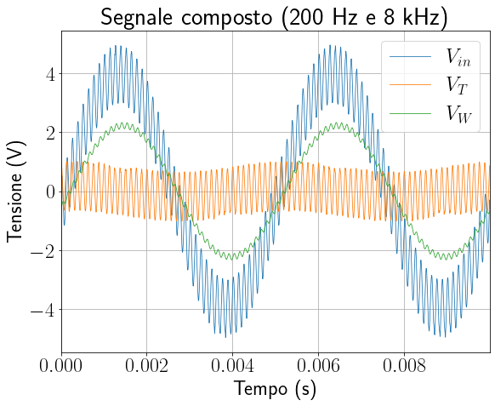
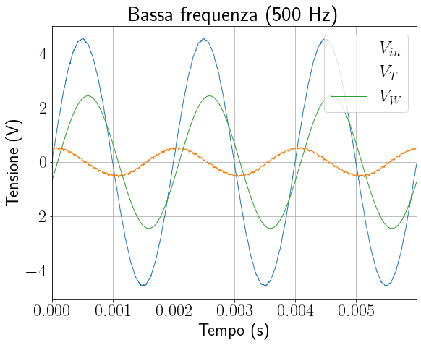
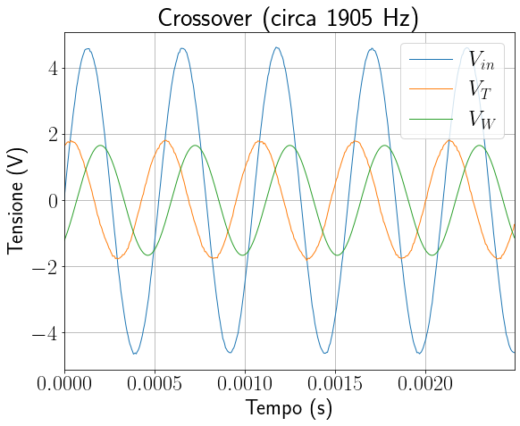
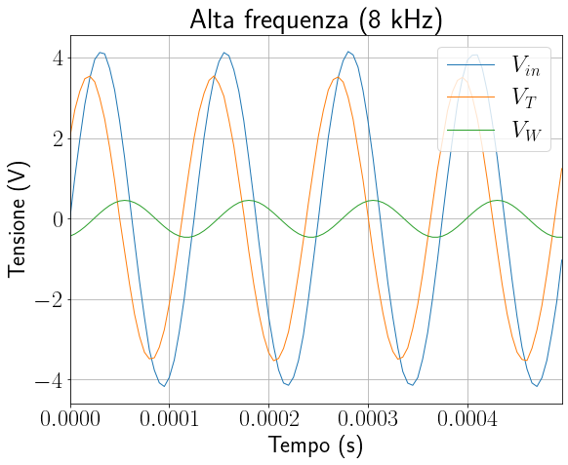

Analisi preliminare
Incertezza: $δV=1.2 mV$

Slide 6
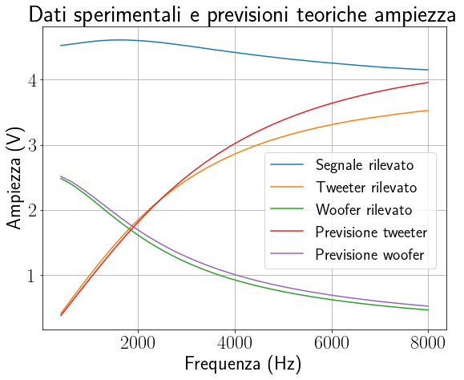
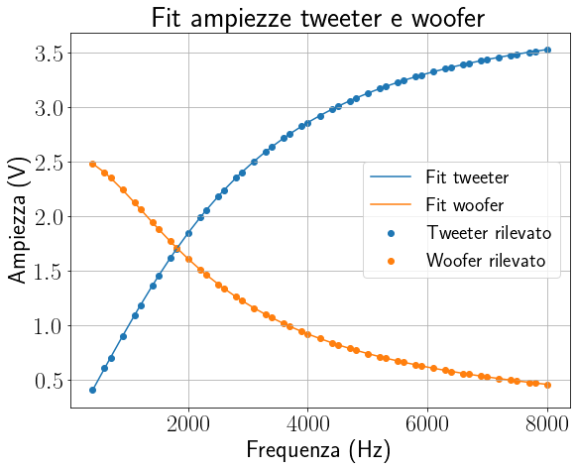
Analisi qualitativa ampiezza
Incertezza: $δA=0.2 mV$

Slide 7
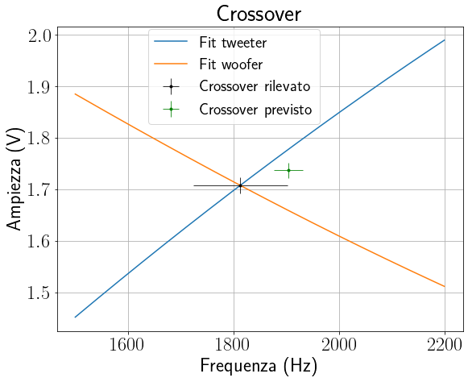



Analisi ampiezza e crossover
Fit ampiezze (42 dof):
$\tilde{χ_{T}^{2}}≅7$ $\tilde{χ_{W}^{2}}≅0.5$
 | Tweeter | Woofer
C | (70.4 ± 0.4) nF | (63 ± 2) nF
L | (250 ± 10) mH | (56.5 ± 1.0) mH
$$R_{L}$$ | (1.85 ± 0.12) Ω | (125 ± 11) Ω
$$R_{int}$$ | (178 ± 10) Ω | (181 ± 16) Ω
Crossover:
Misura: $ν_{0}=\left(1813±45\right) Hz$
Previsione teorica: ${\hat{ν}}_{0}=\left(1905±14\right) Hz$
Compatibili entro un fattore di copertura k = 2

Slide 8
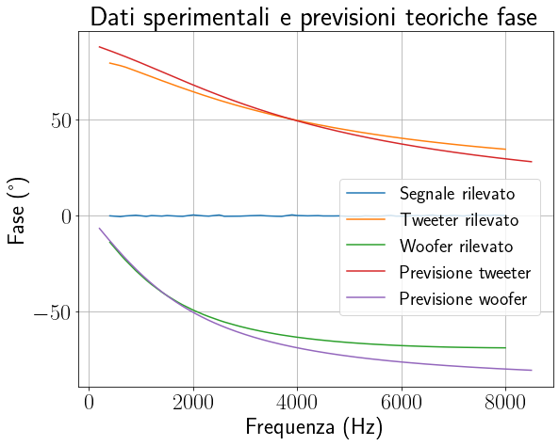
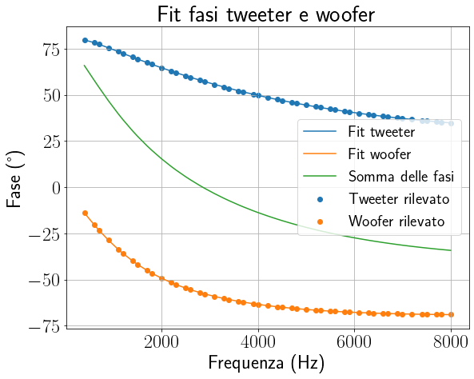



Analisi fase
Fit fase (45 dof):
$\tilde{χ_{T}^{2}}≅1.5$ $\tilde{χ_{W}^{2}}≅0.2$
 | Tweeter | Woofer
C | (58.8 ± 0.2) nF | (20.0 ± 0.5) nF
L | (102 ± 2) mH | (52.54 ± 0.06) mH
Crossover:
Misura: $ν_{φ}=\left(2855±10\right) Hz$
Previsione teorica: ${\hat{ν}}_{φ}=\left(2780±20\right) Hz$
Compatibili entro un fattore di copertura k = 3
Scalando l’ampiezza del woofer di un fattore ${\left(R_{L}+R_{W}\right)}/{R_{W}}$, l’intersezione col tweeter si ha per $ν_{0}^{′}=\left(2.7±0.3\right) kHz$
Incertezza: $δφ=0.05$°

Slide 9

conclusioni
Comportamento del circuito
Qualitativamente è verificato il comportamento del filtro crossover
Gli andamenti di ampiezza e fase non sono compatibili con le previsioni teoriche entro le incertezze
Anomalia più evidente: ampiezza di $V_{in}$ non costante
Frequenza di crossover
La frequenza di crossover è compatibile con la teoria entro un fattore k = 2
La frequenza di crossover nel caso ideale misurata tramite la fase è compatibile con la teoria entro un fattore k = 3
Quella misurata simulando il woofer ideale è compatibile con quella precedente e con la teoria entro l’incertezza standard

